Slide 1

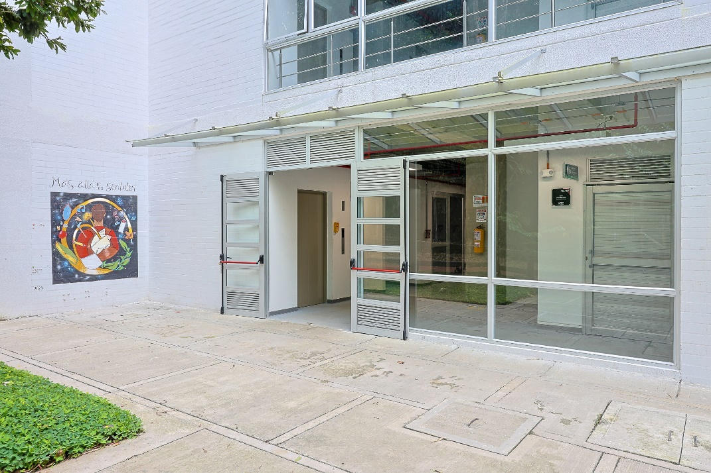
Gestión y sostenibilidad institucional
2025 - 2028
Proyecto: Sistema de Información Institucional
29

Slide 2

Información general del proyecto
Código del proyecto | (PDI2028 – GSI - 29)
Dependencia responsable del proyecto | Gestión de Tecnologías Informáticas y Sistemas de Información - Recursos Informáticos y Educativos
Pilar de Gestión | Gestión y sostenibilidad institucional
Coordinador Pilar de Gestión | Vicerrector Administrativo y Financiero
Programa | Gestión de infraestructura tecnológica
Procesos asociados (Sistema Integral de Gestión) | De apoyo - Administración institucional
 | Estratégico - Direccionamiento Institucional
Factores de calidad institucional a los que apunta el proyecto | 8. Procesos de autoevaluación y autorregulación
 | 10. Organización, gestión y administración
Estándares de calidad (Modelo de acreditación internacional Sello Sofía) | 10. Gestión de la información
Otras instancias o dependencias participantes | Gestión de la comunicación y promoción institucional, Vicerrectoría administrativa y financiera, Planeación, Equipo directivo.
Actores o entidades externas a la UTP que participan en el proyecto | MinTIC - MEN - Procuraduría - Contraloría
Programas a los cuales le aporta indirectamente el proyecto | Medios, recursos e integración de las TIC en los procesos educativos
 | Gestión del conocimiento, innovación y emprendimiento con impacto en la sociedad y reconocimiento nacional e internacional
 | Consolidación de la Extensión institucional con impacto en la sociedad y reconocimiento nacional e internacional
 | Articulación interna para la gestión del contexto
 | Cultura de la legalidad, la transparencia, el gobierno corporativo y la participación ciudadana
Objetivos de Desarrollo Sostenible (ODS) a los cuales le aporta el proyecto | 4. Garantizar una educación inclusiva, equitativa y de calidad y promover oportunidades de aprendizaje durante toda la vida para todos
 | 15. Gestionar sosteniblemente los bosques, luchar contra la desertificación, detener e invertir la degradación de las tierras y detener la pérdida de biodiversidad
29. Sistema de Información Institucional

Slide 3
Identificación del problema, necesidad u oportunidad
Falta de un sistema de información integrado que dé respuesta a las necesidades de información de la institución, además de fortalecer el sistema de comunicación corporativa, lo anterior, causa Demasiada información sin control y manejo, Procedimientos Manuales. Sin implementación de la Seguridad de la Información y un mal manejo de la comunicación corporativa, lo que tendría como efecto una Institución sin información en línea e integrada para la toma de decisiones y Demasiada información sin control y sin un fin predeterminado para lograr un objetivo particular que es comunicar asertivamente.
Problema Central | Causas directas | Causas Indirectas
Falta de un sistema de información integrado que dé respuesta a las necesidades de información de la institución, además de fortalecer el sistema de comunicación corporativa | 1. Demasiada información sin control y manejo, Procedimientos Manuales. Sin implementación de la Seguridad de la Información | 1.1 No se tiene información en línea 1.2 Datos en diferentes formatos (Excel, Word, Access, entre otras) 1.3 Información no confiable, ni oportuna y no disponible
 | 2. No existe un sistema de comunicación corporativa | 2.1 Páginas Web desactualizadas 2.2 Sistema de comunicación corporativa no existente 2.3 No se cuenta con imagen, ni identidad corporativa (Marca)
 | Efectos directos | Efectos indirectos
 | 1. Institución sin información en línea e integrada para la toma de decisiones | 1.1 Desconfianza de los usuarios por tener información en Office y en módulos desarrollados. 1.2 Módulos incompletos por la no entrega de información completa de los procedimientos que manejan los usuarios. 1.3 El no tener un mapa de procesos dificulta la consolidación del sistema de información integrado.
 | 2. Demasiada información sin control y sin un fin predeterminado para lograr un objetivo particular que es comunicar asertivamente. | 2.1 No es claro la responsabilidad de la comunicación corporativa, lo que implica una mala imagen. 2.2 Tareas repetitivas y comunicaciones poco asertivas
29. Sistema de Información Institucional

Slide 4



Descripción del proyecto
Para afrontar los nuevos retos que la actualidad exige, es indispensable que la Institución cuente con Sistemas de Información robustos e integrados para la automatización de los procedimientos, con calidad del dato, centralizados, en línea y seguros. De igual manera, se hace necesario que la comunicación corporativa se lidere de manera unificada y con directrices claras apoyadas desde la Alta dirección para promover la identidad e imagen Institucional a los diferentes grupos de interés.
Este proyecto pretende que la Universidad Tecnológica de Pereira cuente con un Sistema de Información que cumpla estándares nacionales e internacionales, que permita la obtención de información de calidad y que satisfaga las necesidades de los usuarios internos y externos. Así mismo, se tiene como propósitos la actualización permanente de la información publicada en el portal Web de la Universidad, la consolidación del componente de comunicación corporativa y el fortalecimiento de medios de comunicación acordes a las exigencias de la Institución.
Involucrados
Unidades organizacionales: Gestión de la comunicación y promoción institucional, Vicerrectoría administrativa y financiera, Planeación, Equipo directivo.
Entidades externas a la UTP: MinTIC - MEN - Procuraduría - Contraloría
29. Sistema de Información Institucional
Beneficiarios: Por tratarse de un proyecto transversal se apoyan y cubren los procedimientos internos de todas las dependencias de la Universidad.

Slide 5
Objetivos del proyecto
General
Consolidar un sistema de información integrado que dé respuesta a las necesidades de información de la institución, además de fortalecer el sistema de comunicación corporativa.
Específicos
29. Sistema de Información Institucional
Desarrollar software integrado a la medida, que permita consolidar el sistema de información Institucional.
Liderar el componente de la Comunicación Corporativa.

Slide 6
Planes operativos
Plan operativo | Acciones
Sistemas de Información Integral y Seguridad de la Información | En este plan operativo se aborda todo lo relacionado con los desarrollos de Software, la administración del Portal Web Institucional y la gestión de la Seguridad de la información.
Gestión del Recurso Multimedia e Identidad UTP | En este plan operativo se trabaja en el componente de Diseño Gráfico y Medios Digitales, la Producción Audiovisual y la gestión de la Comunicación Corporativa de la UTP.
29. Sistema de Información Institucional

Slide 7
¡GRACIAS!

